Slide 1
有根有据的信心Root of Faith
圣经Bible
信经Dogma：使徒信经、尼西亚信经
认信Confession/Conviction确信
圣经无误
三位一体
基督神人二性
耶稣是完全的神，是神的儿子
耶稣无罪
因信称义
耶稣是唯一道路

Slide 2
有根有据的信心Root of Faith
圣经Bible
信经Dogma：使徒信经、尼西亚信经
认信Confession/Conviction确信
创世记前两章是历史
亚当真的存在吗？
创造论
六天创造论
好人不信耶稣也能得救？
没听过福音的人？
其他宗教的人？

Slide 3
有根有据的信心
经历Experience
信心不是感觉Faith is not feeling, but calling
No matter how you feel, God is real.
No matter how you understand, God is good.
信心不是感觉，但不能没有感觉
Duty is ours, but power belongs to God.
God gives what He commands. Augustine

Slide 4
有根有据的信心
信心不能靠片面、易变、有时骗人的感觉
天父、基督、圣灵对我们必须是真实的
符合真理、带出善行的经历和感觉
Experience without truth becomes subjective, dangerous, or even heretical.
Without truth, there is no holiness while theology without action is the theology of demons.

Slide 5
凡称呼我主啊、主啊的人，不能都进天国。惟独遵行我天父旨意的人，才能进去。当那日必有许多人对我说：主啊！主啊！我们不是奉你的名传道，奉你的名赶鬼，奉你的名行许多异能吗？我就明明地告诉他们说：我从来不认识你们。你们这些作恶/不遵行律法的人，离开我去吧！
所以，凡听见我这话就去行的，好比一个聪明人，把房子盖在磐石上。雨淋，水冲，风吹，撞着那房子，房子总不倒塌。因为根基立在磐石上。凡听见我这话不去行的，好比一个无知的人，把房子盖在沙土上。雨淋，水冲，风吹，撞着那房子，房子就倒塌了。并且倒塌得很大。
马太福音 7:21-27

Slide 6
有根有据的信心Root of Faith
得救的确据是得胜Victory
不是常胜No Failure，而是追求常胜
生命的特征是成长Growth
不是完美Perfection，而是走向完美
成圣的本质是信靠，生命的标记是挣扎
Essence of sanctification is dependence
Evidence of life is struggle and growth
忘记过去、努力面前。腓3:13
6

Slide 7
决志祷告/受洗=信心=得救？
他们宣称认识上帝，
却在行为上否认上帝，
是可憎的，是悖逆的，在各样善行上是被弃绝的。
提多书Titus 1:16, 三一本

Slide 8
好行为的必须
你们岂不知不义的人不能承受神的国吗？不要自欺。
无论是淫乱的，拜偶像的，奸淫的，作娈童的，亲男色的，偷窃的，贪婪的，醉酒的，辱骂的，勒索的，都不能承受神的国。林前1 Cor. 6:9-10

Slide 9
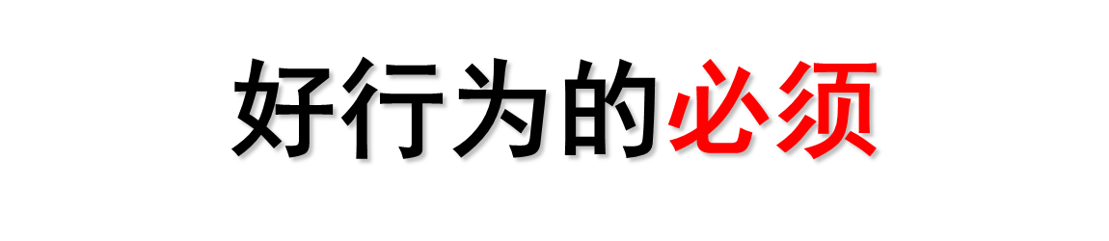
林前5:9-11 我先前在信上给你们写过，不可与淫乱的人交往。这绝不是指这世界上淫乱的、贪婪的、勒索的或拜偶像的。如果这样，你们就必须离开世界。
但现今我写信给你们，如果有称为弟兄的是淫乱的，贪婪的，拜偶像的，辱骂的，醉酒的或勒索的，这样的人不可与他交往，就是与他吃饭都不可。

Slide 10
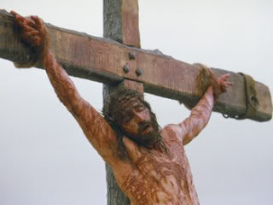
有根有据的信心基Root of Faith
思想：圣经，外面、客观 、命令 External Objective Normative Command
情感
圣灵
里面
主观
经历
Internal
Subjective
Experiential
Power
Communion
意志/行为
神的护理
家庭
教会
社会
Providence
Authority
Order
Relation
Confirmation

Slide 11
有根有据的信心Root of Faith
真理Truth:
圣经Bible、信经Dogma
确信Conviction
经历Experience
善行Obedience

Slide 12
有根有据的信心Root of Faith
真理Truth: 理性/头
圣经Bible、信经Dogma
确信Conviction
经历Experience： 情感/心
善行Obedience： 行为/手
试炼Test

Slide 13
有根有据的信心Root of Faith
你们是大有喜乐，但如今，在百般的试炼中暂时忧愁，叫你们的信心既被试验，就比那被火试验，仍然能坏的金子，更显宝贵，可以在耶稣基督显现的时候，得着称赞，荣耀，尊贵。 彼前1:6-7
真信心是需要付上代价的。Faith must be tested, to prove its genuiness. A. Pink

Slide 14
有根有据的信心Root of Faith
试炼/试验Test
正面/反面
表面/里面
形式/内涵
理想/实践
理性/灵性
立志/谦卑

Slide 15
有根有据的信心Root of Faith
试炼/试验Test
家庭教会
迫害
成功神学
学术、神学、科学、医学、疫苗
同性恋
社会公义、种族歧视、环境保护
政治与选举

